Slide 1
স্বাগতম
ভাল জাতের আম

Slide 2
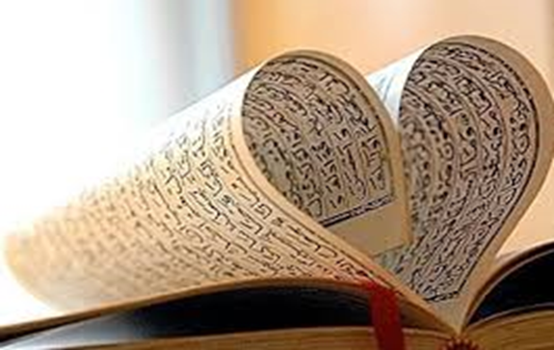
পরিচিতি মোঃশহীদুল্লাহ সহ-সুপার রহমতপুর দাখিল মাদ্রাসা আমতলী, বরগুনা।
পাঠ
১০ম শ্রেনী
কুরান মাজীদ
১৫ ত ম রুকু

Slide 3
আয়াতের শিক্ষা বলতে পারবে।
ধৈর্য ধারন কি ভাবে করতে হবে তা বলতে পারবে।
তারকীব করতে পারবে।

Slide 4
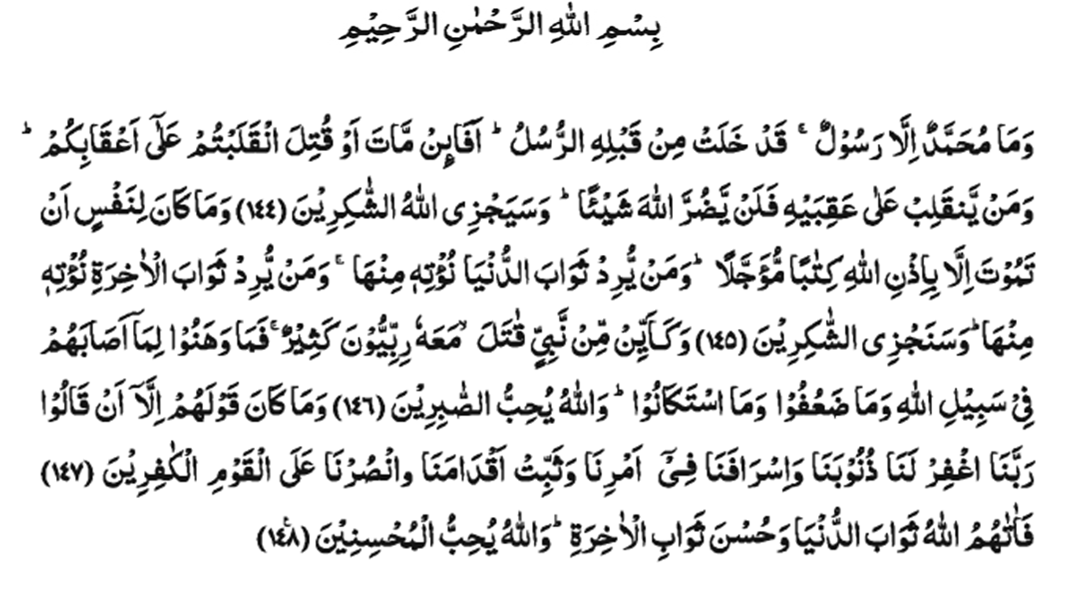

Slide 8
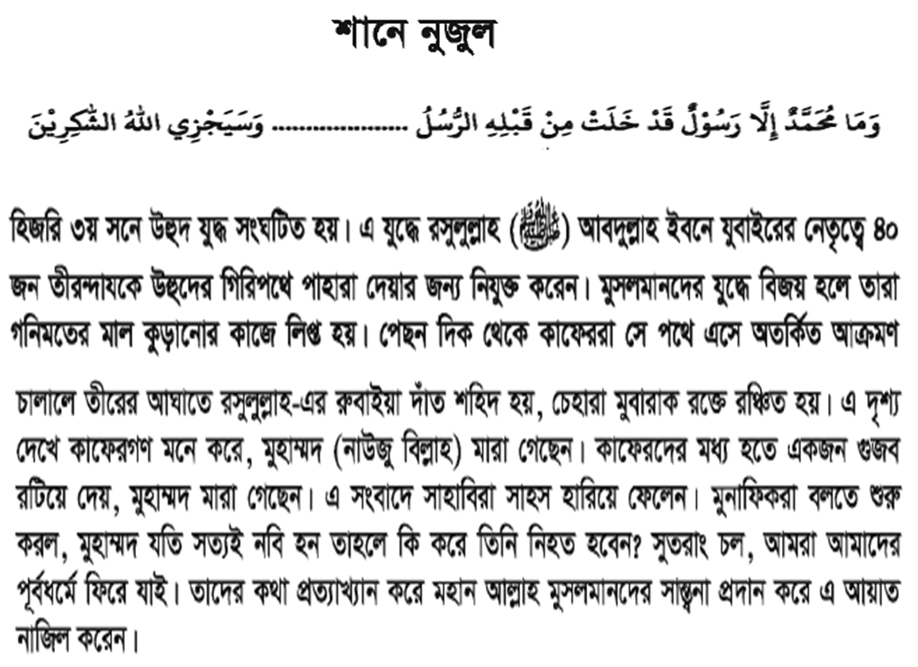

Slide 9
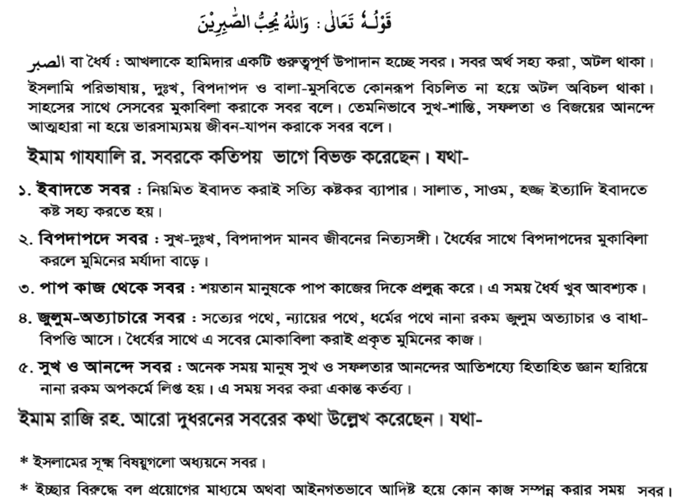

Slide 10
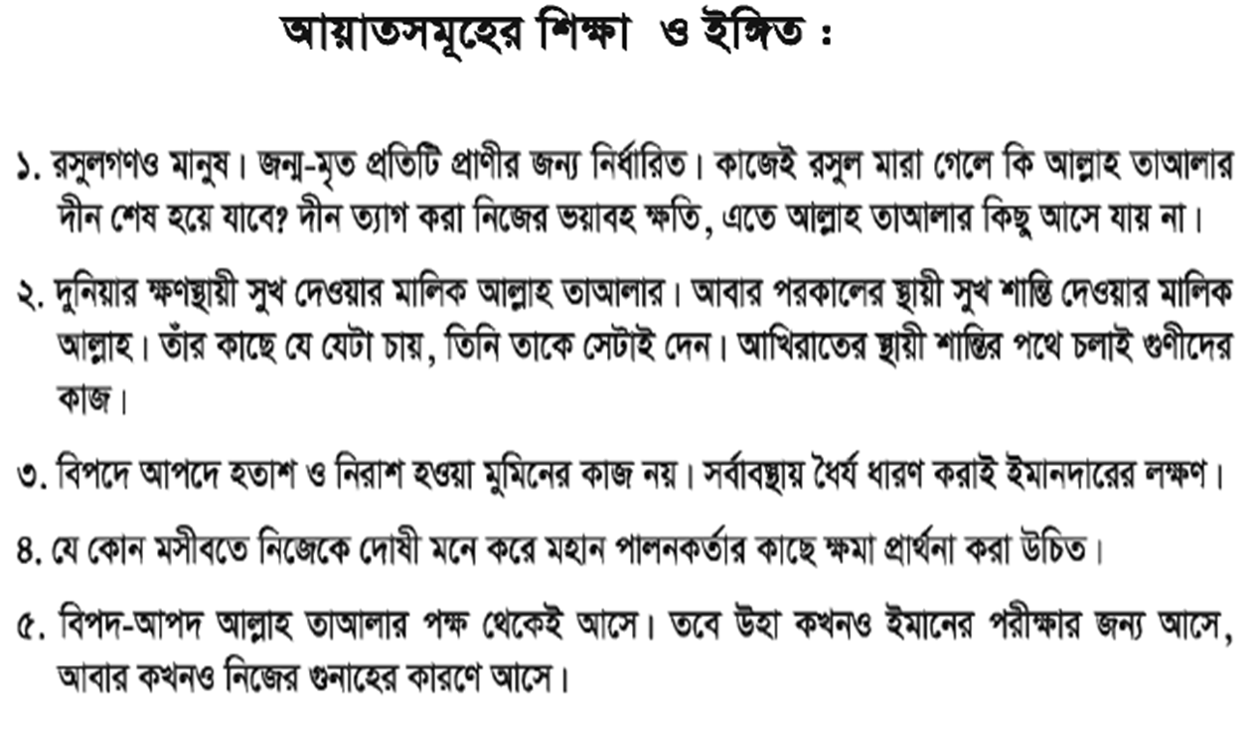

Slide 12
সকলকে ধন্যবাদ
এক গুচ্চ ফুলের তোরা

